Slide 1

Система контроля за состоянием здоровья рабочего на стройке
ИТОГОВЫЙ КОНКУРС ПРОЕКТОВ В РТУ МИРЭА - 2019
Гарянин Никита
Преподаватель: Файчук Д.В.

Slide 2
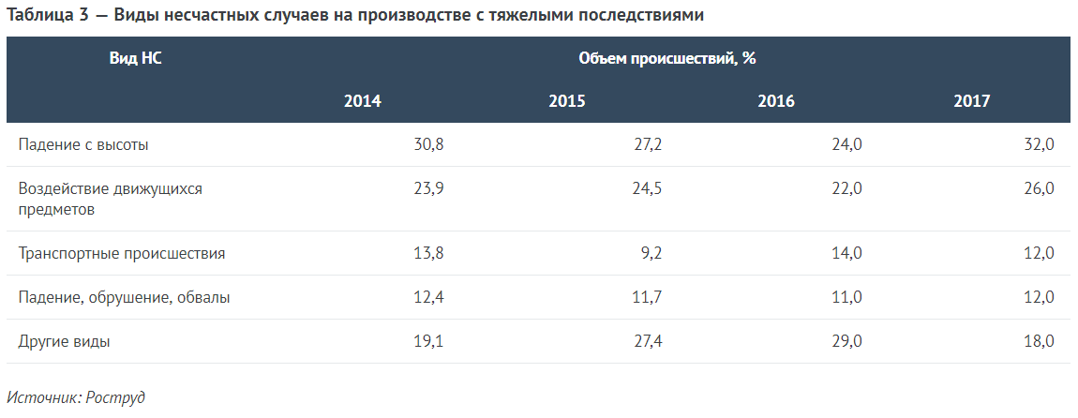
Проблема
Количество несчастных случаев за год около трех тысяч по данным Роструда.

Slide 3
Решение проблемы
Производить постоянный мониторинг состояния здоровья и предоставлять данные ответственному лицу.
Дать возможность рабочему сообщить о его проблемах со здоровьем.
Предоставить комплекс устройств для мониторинга.

Slide 4
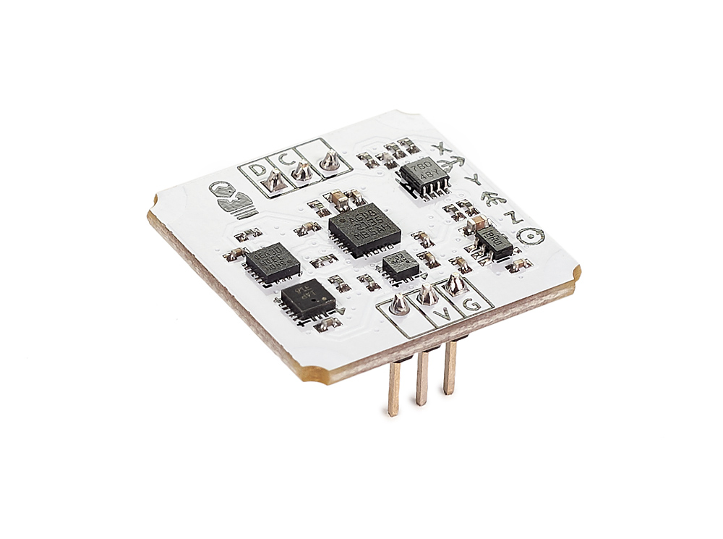
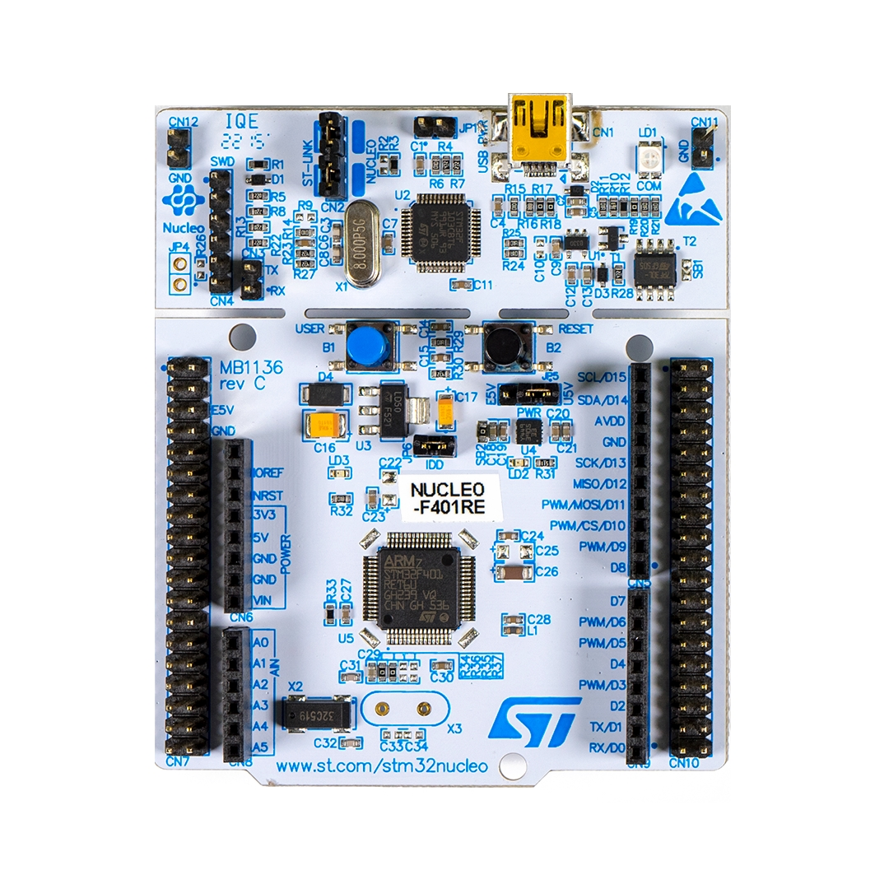
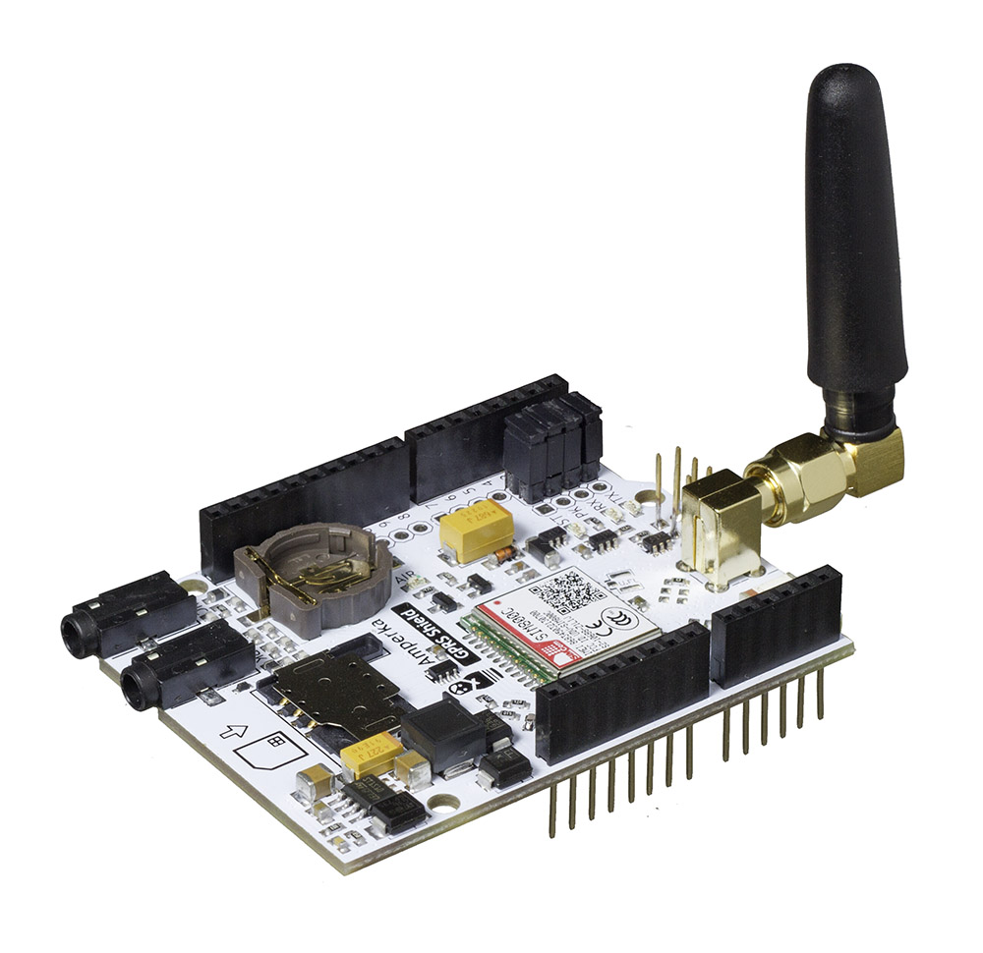
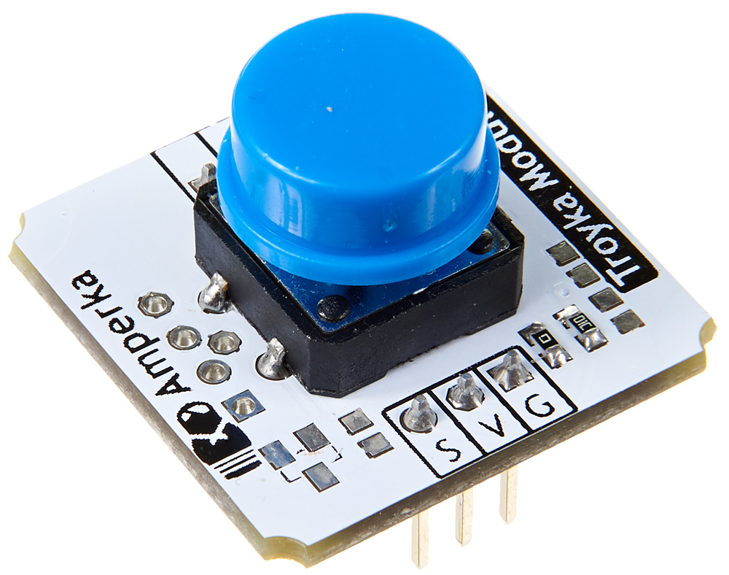
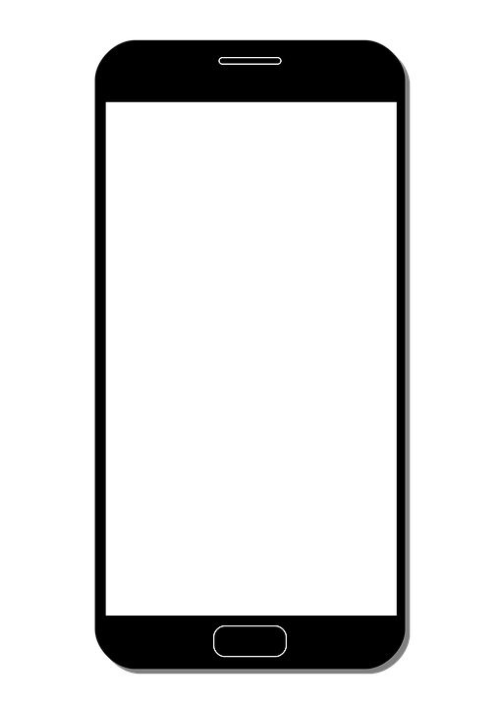

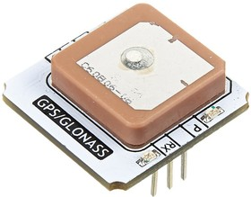
Схематичное представление проекта

Slide 5
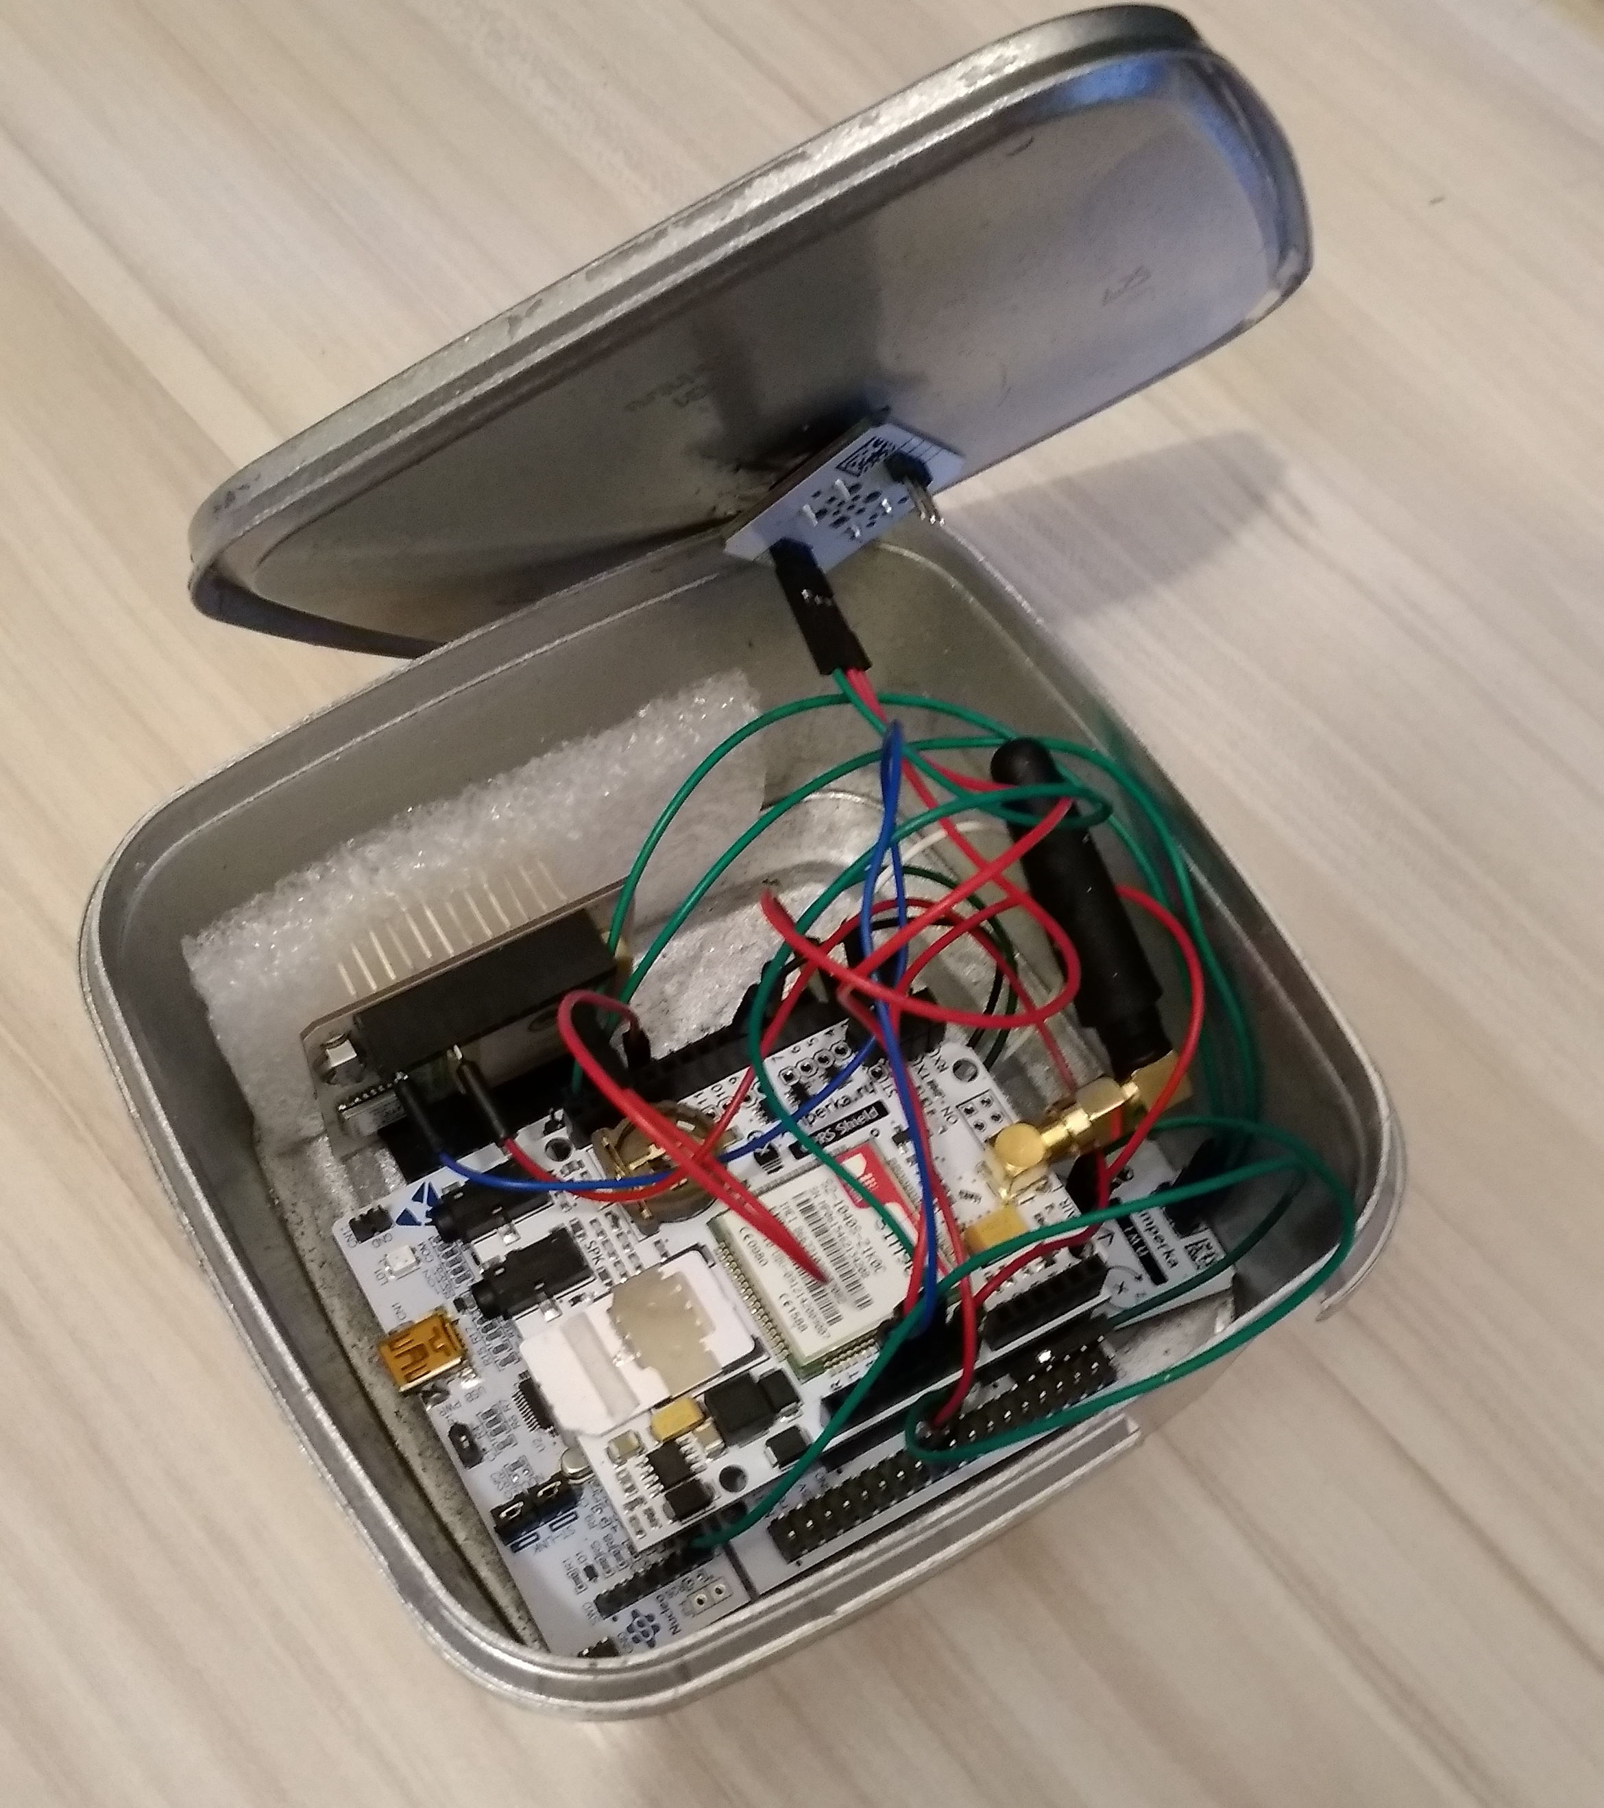
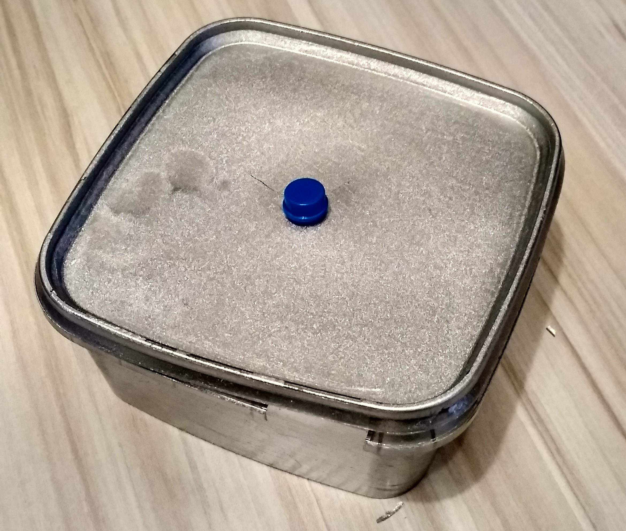
Прототип устройства

Slide 6
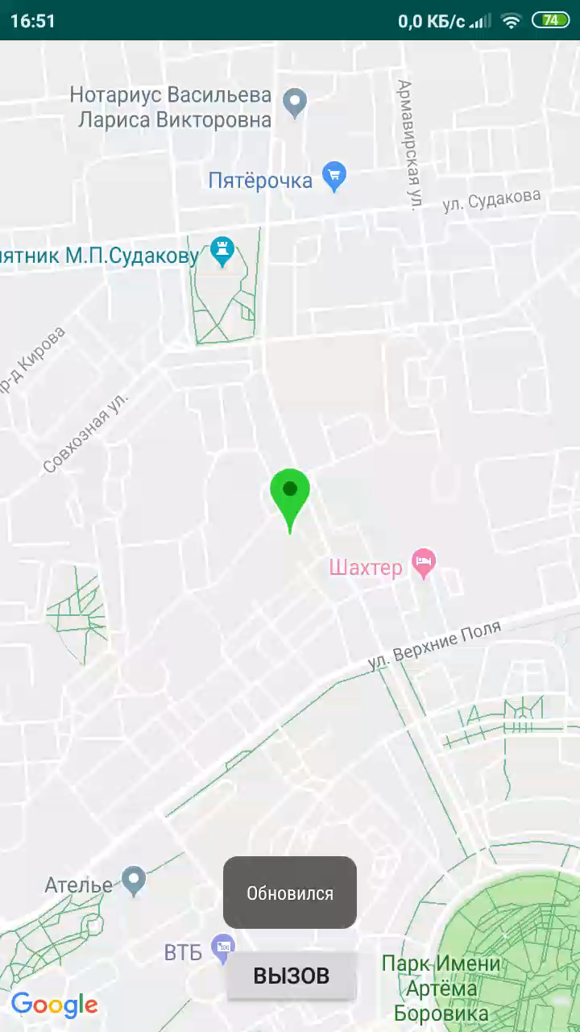

Вывод информации на экране смартфона

Slide 7
Стоймость решения и аналоги
Плата nucleo f401re 2000 рублей.
Кнопка 200 рублей.
Gps датчик 1000 рублей.
IMU-сенсор 1000 рублей.
GPRS Shield v3 2000 рублей.
Итого: 6200 рублей
Существуют умные каски с таким же набором параметров, но приобрести их в розницу невозможно.
Вероятно, что их стоимость больше данного решения.

Slide 8
Энергопотребление
На прототипе устройства не оптимизированы расходы энергопотребления. Поэтому энергопотребление будет завышенным.
Примерное энергопотребление:
Потребление от платы 100mA.
Потребление от датчика GPRS 60mA.
Потребление от GPS 20mA.
Потребление от IMU 10mA.
Итого около 180-200mA в зависимости от частоты отправки данных.

Slide 9
Дальнейшие планы
Подключить устройство к внешнему источнику питания.
Настроить работу GSM модуля
Усовершенствовать серверную часть

